Slide 1
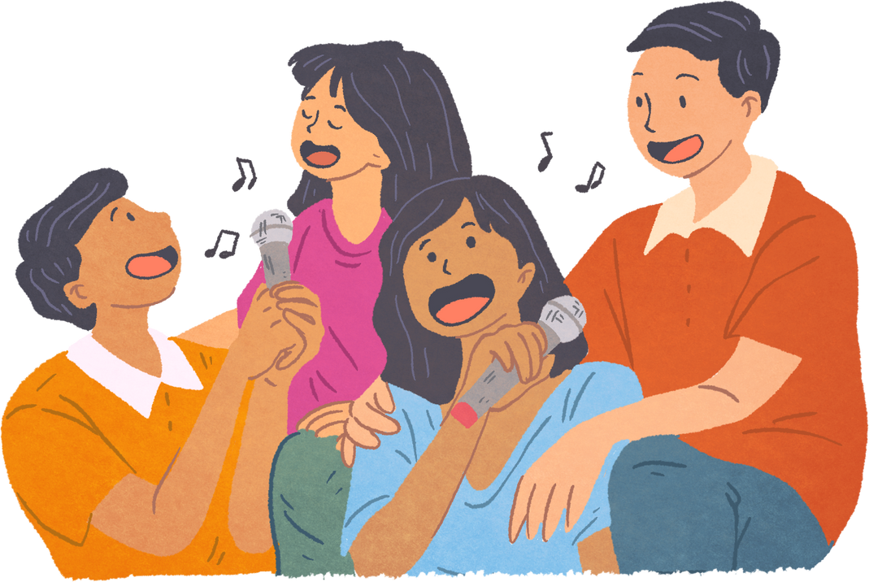
CHƯƠNG VII: VẤN ĐỀ GIA ĐÌNH TRONG THỜI KỲ QUÁ ĐỘ LÊN CHỦ NGHĨA XÃ HỘI

Slide 2
THÀNH VIÊN
Phạm Việt Tiến Đạt
Phạm Vân Anh
Trần Hoàng Đăng Khoa
Phùng Đức Nguyên
Lê Thanh Thuận Ý

Slide 3
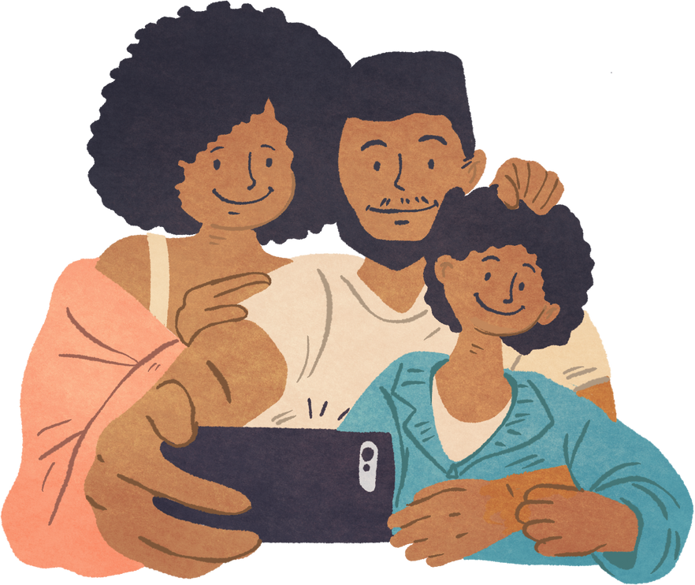
Đề tài 7:
a. Những giá trị tốt đẹp của gia đình Việt Nam truyền thống cần phải kế thừa trong xây dựng gia đình
b. Những quan điểm lạc hậu trong gia đình Việt Nam truyền thống cần xoá bỏ trong quá trình xây dựng gia đình mới ở Việt Nam hiện nay. Cần có những giải pháp nào để xoá bỏ những tư tưởng lạc hậu đó?

Slide 4
1.Những giá trị tốt đẹp của gia đình Việt Nam truyền thống cần phải kế thừa trong xây dựng gia đình mới ở Việt Nam hiện nay
Về khái niệm:
- Gia đình là một hình thức cộng đồng xã hội đặc biệt, được hình thành, duy trì và củng cố chủ yếu dựa trên cơ sở quan hệ hôn nhân, quan hệ huyết thống và quan hệ nuôi dưỡng, cùng với những quy định về quyền và nghĩa vụ của các thành viên trong gia đình.

Slide 5
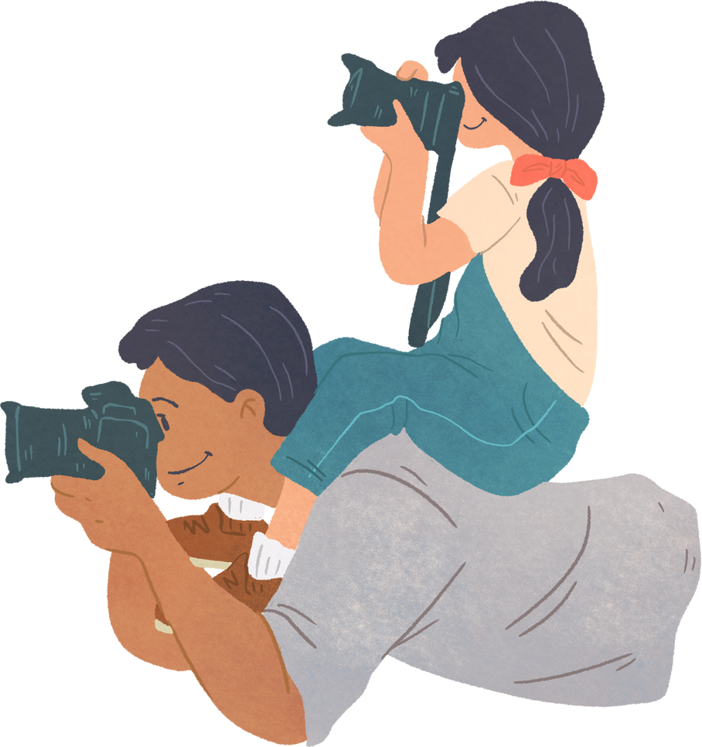
Các giá trị tốt đẹp của gia đình Việt Nam truyền thống bao gồm:
-Lòng hiếu thảo và tôn trọng người cao tuổi: Kính trọng và chăm sóc người lớn tuổi là giá trị cốt lõi, tạo nên tình cảm gia đình mạnh mẽ và duy trì sự gắn kết.
-Sự đoàn kết gia đình: Giữ vững tinh thần đoàn kết, giúp gia đình vượt qua khó khăn và xây dựng mối quan hệ thân thiết.
-Sẻ chia và hỗ trợ: Tinh thần chia sẻ, giúp đỡ lẫn nhau trong khó khăn, cùng nhau vượt qua thách thức của cuộc sống.

Slide 6
-Tôn trọng giới tính và vai trò gia đình: Hiểu rõ vai trò và trách nhiệm của mỗi thành viên gia đình, đảm bảo sự cân bằng và hài hòa trong quan hệ gia đình.
-Tôn trọng và giữ gìn truyền thống văn hóa: Bảo tồn và kế thừa những giá trị văn hóa, tôn giáo có vai trò quan trọng trong việc tạo dựng bản sắc gia đình.
Tình cảm chung thủy và yêu thương: Duy trì mối quan hệ tình cảm mật thiết, thể hiện sự yêu thương và quan tâm hàng ngày

Slide 7
Về những giá trị truyền thống tốt đẹp của gia đình:
- Giữ gìn và phát huy trong việc xây dựng gia đình Việt Nam hiện nay, có người xem gia lễ hay gia phong là then chốt, có người nhấn mạnh đến hai chữ hiếu đễ, cũng có người nhấn mạnh đến chữ tình…Nhưng nhìn chung, những giá trị văn hóa truyền thống đó đều thể hiện đậm nét yếu tố văn hóa dân tộc Việt Nam đã được bồi đắp qua hàng nghìn năm lịch sử.
- Gia lễ hiểu một cách đơn giản là những lễ nghi theo tập tục ở trong gia đình. Những lễ nghi này được phân loại và thực hiện thường xuyên và có tính lặp lại theo thời gian trong năm của mỗi gia đình. Những nghi lễ trong gia đình, từ xa xưa thông thường được thực hiện theo lời giáo huấn truyền khẩu, người đời trước truyền dạy cho đời sau. Vì vậy, trong mỗi gia đình truyền thống trọng lễ nghĩa, thường răn dạy các thế hệ hậu sinh những nét văn hóa truyền thống tốt đẹp ngay tuổi đầu đời.

Slide 8
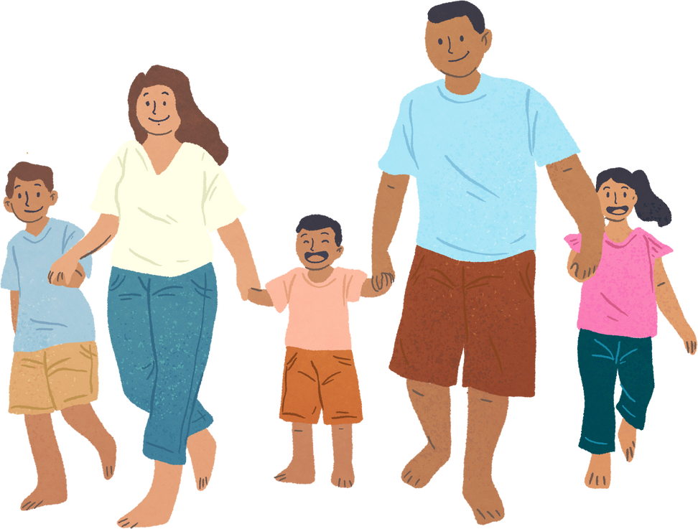
-Thực tế xưa nay đã chứng minh rằng, chỉ có những người nào hấp thụ được một truyền thống giáo dục gia đình có quy củ, biết tôn trọng gia lễ, gia phong mới có thể là người biết trọng danh dự, chấp hành kỷ luật, luật pháp Nhà nước cũng như chu toàn những trọng trách do xã hội giao phó.
-Trong gia đình Việt Nam truyền thống, bên cạnh gia lễ, người ta còn nhấn mạnh đến hai chữ hiếu đễ. Ở phạm trù triết lý, khi nhấn mạnh đến yếu tố đạo lý trong văn hóa gia đình, tác giả – nhà văn hóa lớn Vũ Khiêu cũng đặc biệt nhấn mạnh đến yếu tố này.

Slide 9
Theo ông, trong ba mối quan hệ (cha con, vợ chồng, anh em) ấy, thì mỗi quan hệ giữa cha con, anh em tiêu biểu bằng hai chữ hiếu và đễ, đã được Nho giáo tôn lên rất cao và đặt vào một vị trí trang trọng, trở thành cốt lõi trong các mối quan hệ xã hội gồm 5 mối quan hệ (ngũ luân) là: vua tôi, cha con, chồng vợ, anh em, bạn bè và các mối quan hệ khác như thầy trò, lớn bé, chủ khách… Nho giáo đặt vấn đề: “Có được Hiếu, Đễ thì có được các đức khác. Hiếu, Đễ là cái gốc mà người quân tử phải nắm lấy, vì cái gốc được vững tốt, tự nhiên đạo lý từ đó mà sinh ra”, hay “Cao đẹp rộng lớn như Đạo của vua Nghiêu vua Thuấn mà cũng chỉ có Hiếu, Đễ mà thôi”…

Slide 10
-Trong văn hóa gia đình Việt Nam hiện đại, hai chữ hiếu, đễ vẫn có ý nghĩa quan trọng trong việc gìn giữ và vun đắp cho đạo nghĩa của mỗi gia đình. Một gia đình vẹn nguyên chữ hiếu và đễ có nghĩa ở đó các thành viên ai cũng giữ trọn được trách nhiệm, bổn phận của mình. Ông bà, cha mẹ yêu thương, che chở cho con cháu; con cháu tôn kính, biết ơn đối với cha mẹ, ông bà; anh em yêu thương, đỡ đần, đùm bọc lẫn nhau…chính là hiếu, đễ.
-Truyền thống văn hóa Việt Nam xưa nay vẫn coi trọng chữ tình. Vì thế mà trong cách ứng xử của người Việt Nam vẫn nặng cái tình hơn cái lý (Một bồ cái lý không bằng một tí cái tình). Dưới góc độ nào đó, đấy chính là mặt tích cực, yếu tố đáng trân trọng cần được giữ gìn và phát huy.

Slide 11
2.Những quan điểm lạc hậu trong gia đình Việt Nam truyền thống cần xoá bỏ trong quá trình xây dựng gia đình mới ở Việt Nam hiện nay. Cần có những giải pháp nào để xoá bỏ những tư tưởng lạc hậu đó?
Những tập quán lạc hậu về hôn nhân và gia đình cần vận động xóa bỏ gồm:
-Kết hôn trước tuổi quy định của Luật Hôn nhân và gia đình;
-Việc đăng ký kết hôn không do cơ quan nhà nước có thẩm quyền thực hiện;
-Cưỡng ép kết hôn do xem “lá số” và do mê tín dị đoan; cản trở hôn nhân do khác dân tộc, tôn giáo;
-Cấm kết hôn giữa những người có họ trong phạm vi từ bốn đời trở lên;
-Nếu nhà trai không có tiền cưới và đồ sính lễ thì sau khi kết hôn, người con rể buộc phải ở rể để trả công cho bố, mẹ vợ;

Slide 12
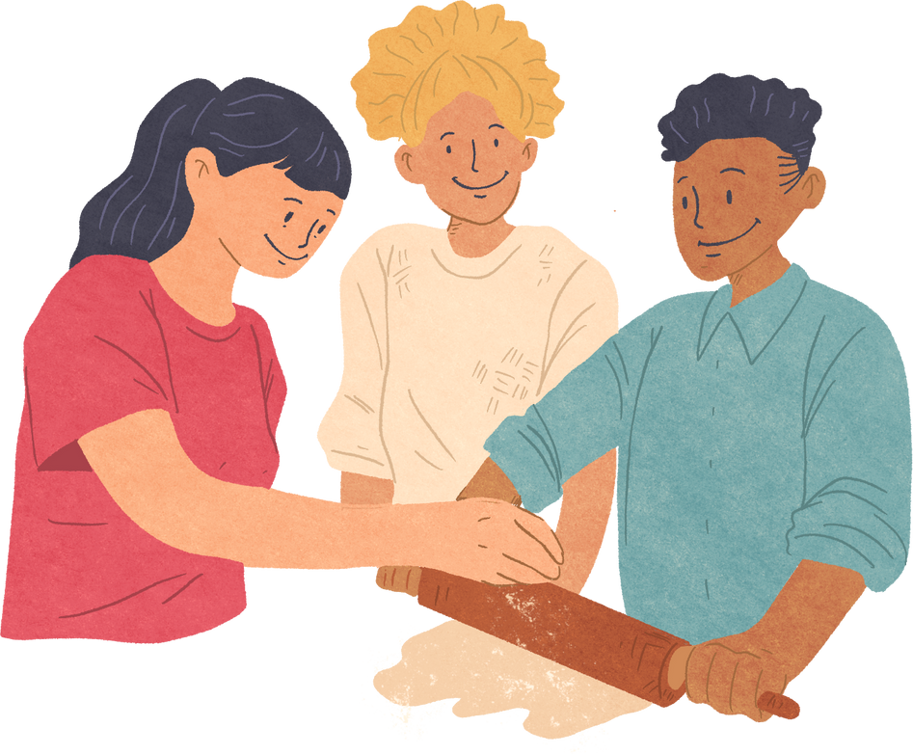
-Quan hệ gia đình theo chế độ phụ hệ hoặc mẫu hệ, không bảo đảm quyền bình đẳng giữa vợ và chồng, giữa con trai và con gái;
-Không kết hôn giữa người thuộc dân tộc này với người thuộc dân tộc khác và giữa những người khác tôn giáo.
Các quan điểm lạc hậu trong gia đình Việt Nam truyền thống:
-Giới hạn vai trò giới tính
-Ưu tiên nam trước nữ
-Quyền lực tập trung chỉ vào người đàn ông
-Phân biệt giới tính
-Áp đặt vai trò cứng nhắc
-Thiếu sự cởi mở,cần phải được thay đổi để thích nghi với xã hội hiện đại.

Slide 13
Để xoá bỏ những tư tưởng này, cần áp dụng các giải pháp như:
-Giáo dục và tạo nhận thức: Tăng cường giáo dục về giới tính, quyền lợi cá nhân và sự đa dạng trong gia đình, để thúc đẩy tư duy cởi mở và tôn trọng.
-Mẫu mực và hình ảnh tích cực: Xây dựng và lan truyền các hình ảnh, ví dụ mẫu mực về gia đình đa dạng và cởi mở qua phương tiện truyền thông để hỗ trợ thay đổi tư tưởng.
-Hỗ trợ tâm lý và tư vấn: Cung cấp hỗ trợ tâm lý, tư vấn gia đình để giúp các thành viên hiểu rõ hơn về tầm quan trọng của sự linh hoạt và cởi mở trong mối quan hệ gia đình.

Slide 14
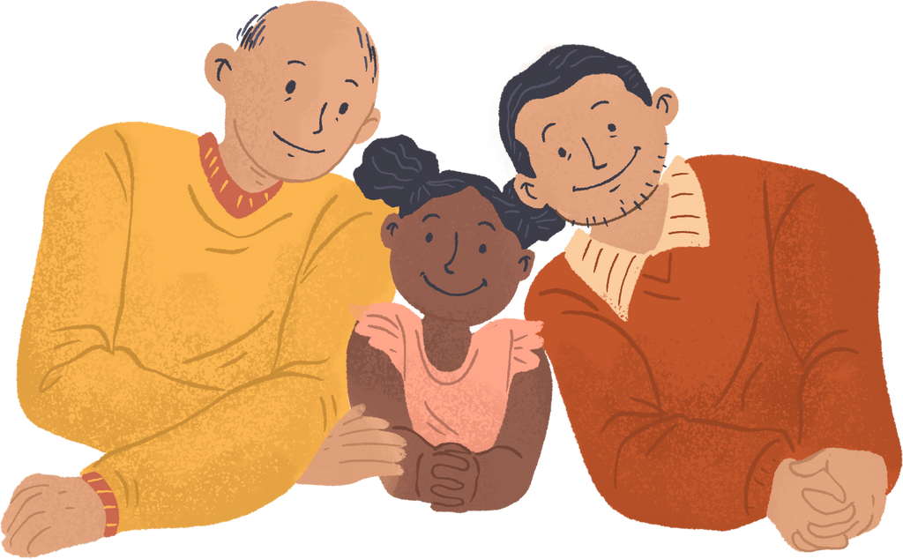
-Luật pháp và chính sách hỗ trợ: Xây dựng và thực thi các luật pháp, chính sách ưu tiên tình dục, giới tính và quyền lợi cá nhân, khuyến khích sự công bằng và cân nhắc trong gia đình.
-Nội dung thúc đẩy thay đổi văn hóa: Tổ chức các hoạt động văn hóa, sự kiện, và cuộc trò chuyện để khám phá và thảo luận về những tư tưởng lạc hậu và tìm kiếm cách thúc đẩy thay đổi.
-Sự tham gia của cả gia đình: Tạo điều kiện cho tất cả thành viên gia đình tham gia vào việc thảo luận, đóng góp ý kiến và thúc đẩy sự cải tiến.

Slide 15
THANK YOU

